Slide 1
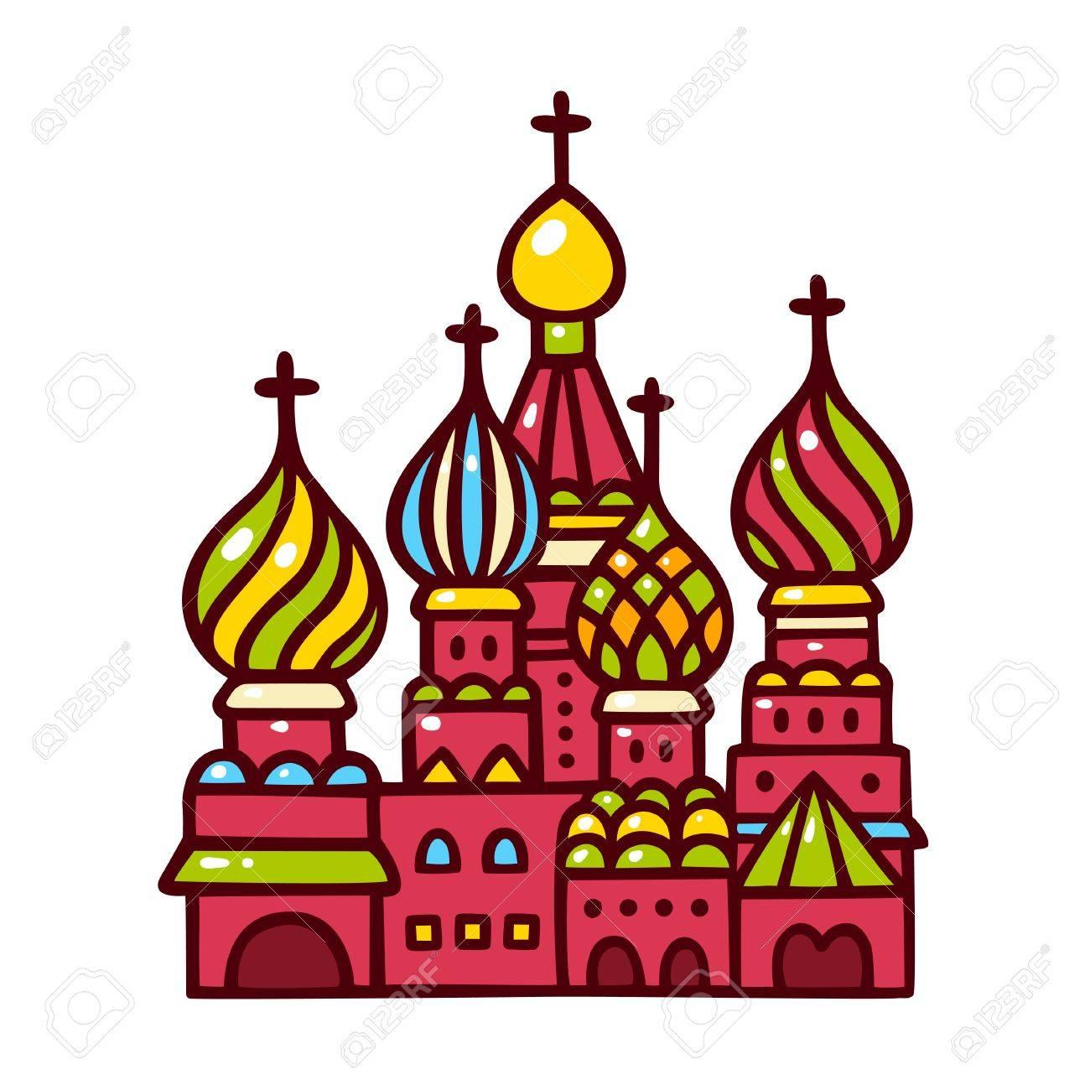
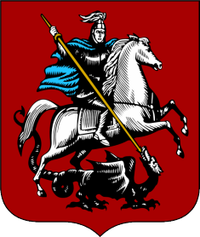
Moskva
Martin Klimeš IX.A

Slide 2
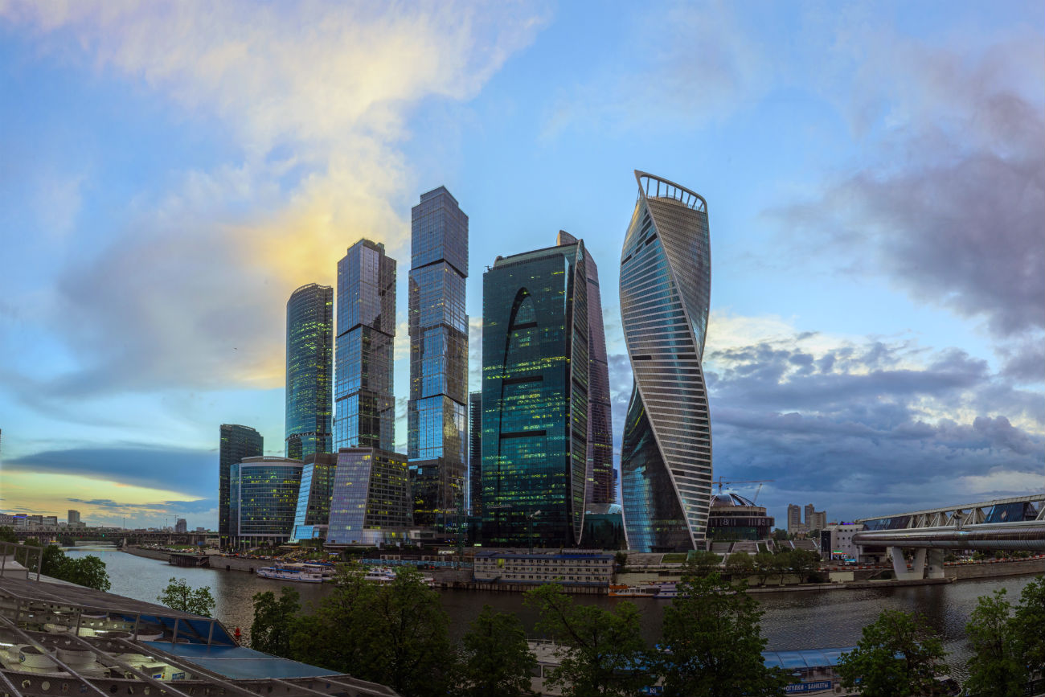
Moskva
Je hlavní město Ruska. Žije tu asi 12 500 000 obyvatel. Představuje politické, hospodářské a kulturní centrum země s asi 60 univerzitami a množstvím dalších vysokých škol, kostelů, divadel, muzeí a galerií. Sídlí zde všechna ministerstva, státní úřady i významné firmy a také patriarcha ruské pravoslavné církve.Moskva je nejsevernější megalopole na světě. Stojí zde TV věž Ostankino (1968), která je největší stavbou v Rusku, a která byla zároveň do roku 1975 nejvyšší stavbou v Evropě. Stojí zde i Věž Federace, nejvyšší mrakodrap v Evropě. Historické centrum je staré stovky let, v jeho středu se rozkládá trojúhelníkový Kreml, prohlášený spolu s Rudým náměstím v roce 1990 za světové kulturní dědictví UNESCO.

Slide 3
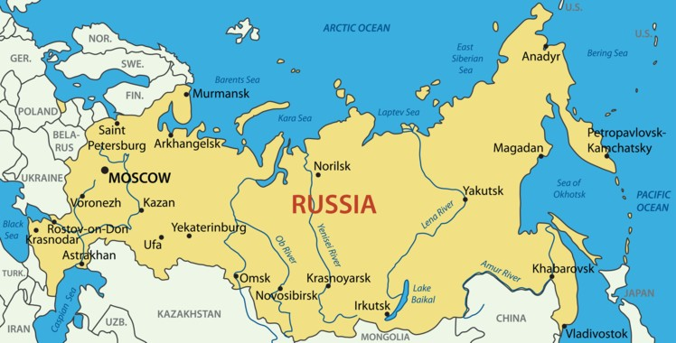
Přírodní poměry
Město leží v průměrné nadmořské výšce 156 metrů v kopcovité krajině mezi řekami Volhou a Okou, na řece Moskvě, přítoku Oky, která se následně vlévá do Volhy. Řeka Moskva protéká územím města v meandrech ve směru severozápad-jihovýchod. Do Moskvy se v katastru města vlévá další 140 vodních toků, z nichž jen 14 nyní zůstává na povrchu, ostatní byly kanalizovány. V roce 1937 byl otevřen kanál Moskva-Volha, který směřuje na sever. Hranice města tvoří převážně dálniční okruh MKAD dlouhý 109 km, na některých místech však město pokračuje i za něj. Rozloha Moskvy činí v současnosti 1 097,12 km², z toho přibližně třetinu zaujímá zeleň tvořená zhruba 100 parky či lesíky; vodní plochu tvoří kromě řek a kanálů asi 500 rybníků. Kolem města se táhne 30 až 40 km dlouhý pás výletních lesíků s četnými zábavními.

Slide 4
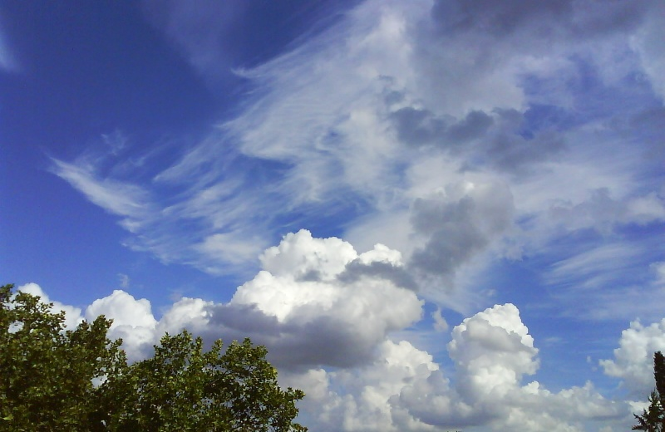
Podnebí
Podnebí je mírné. Zima je od poloviny listopadu do konce března. V zimě mohou být silné mrazy (3-5 dní) s noční teplotou okolo -20 °C, ale výjimečně mohou teploty spadnout až k -30 °C. V prosinci a na začátku ledna bývají často oblevy, kdy teploty stoupají k +5 °C. Přechodná roční období (jaro, podzim) jsou krátká a téměř letní teploty jsou někdy už začátkem dubna. Začátkem června se může krátkodobě ochladit. Léto je od poloviny května do začátku září a teploty často dosahují 30 °C. Nejnižší naměřená teplota za posledních 130 let byla -42,2 °C a byla naměřena 17. ledna 1940. Nejvyšší teplota byla +39 °C a byla naměřena 29. července 2010.

Slide 5
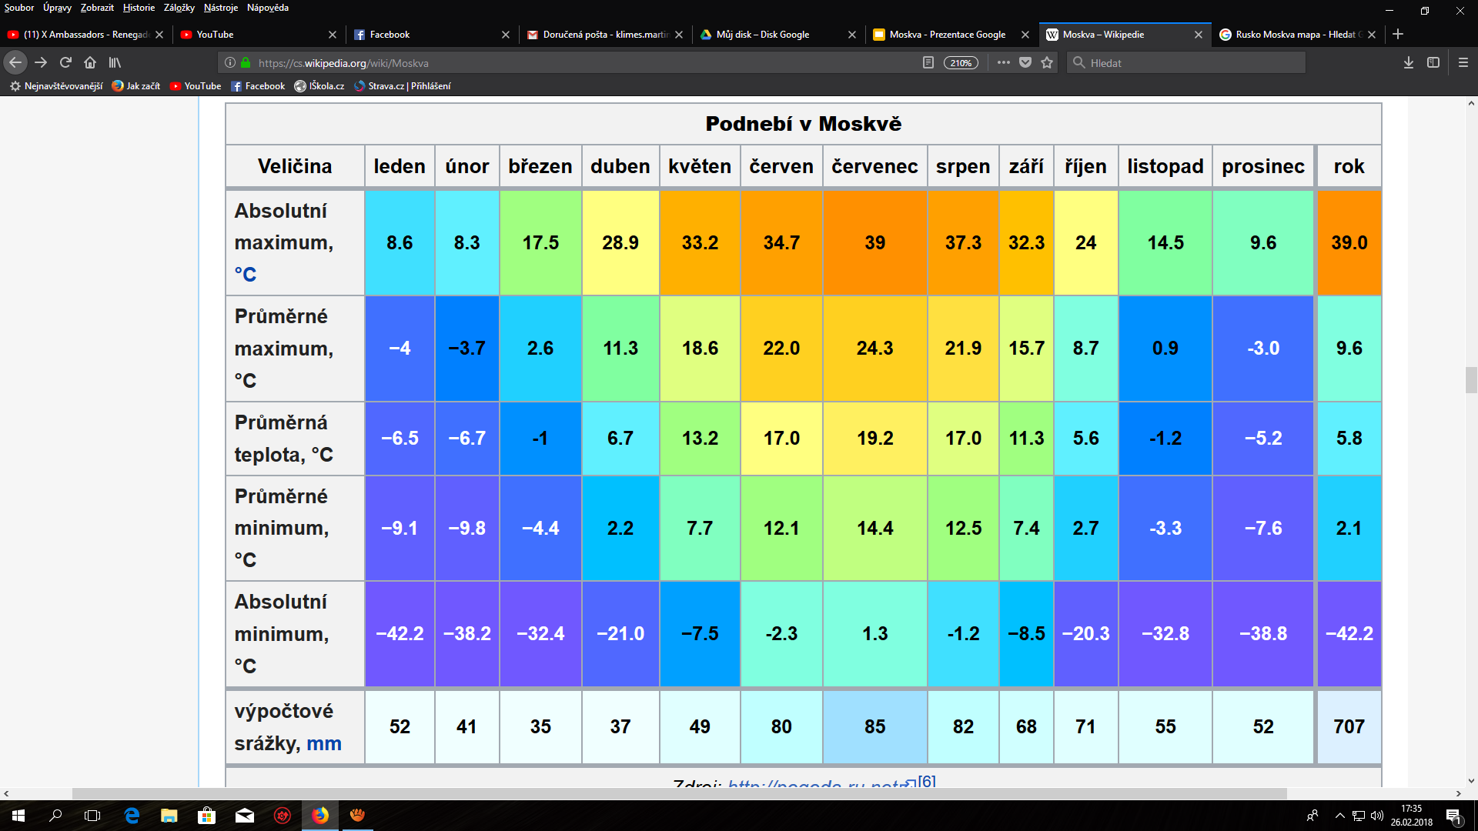

Slide 6
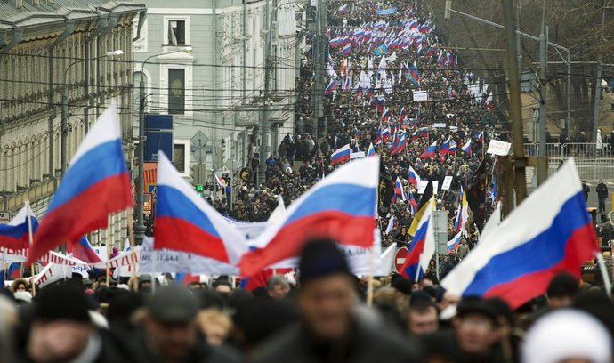
Obyvatelstvo
Etnické složení:
Rusové (91.65 %),
Ukrajinci (1.42 %),
Tataři (1.38 %),
Arméni (0.98 %),
Azerové (0,53 %),
Židé (0,49 %),
Bělorusové (0,36 %),
Gruzíni (0,36 %)

Slide 7
Kultura a pamětihodnosti
Fotogalerie

Slide 8
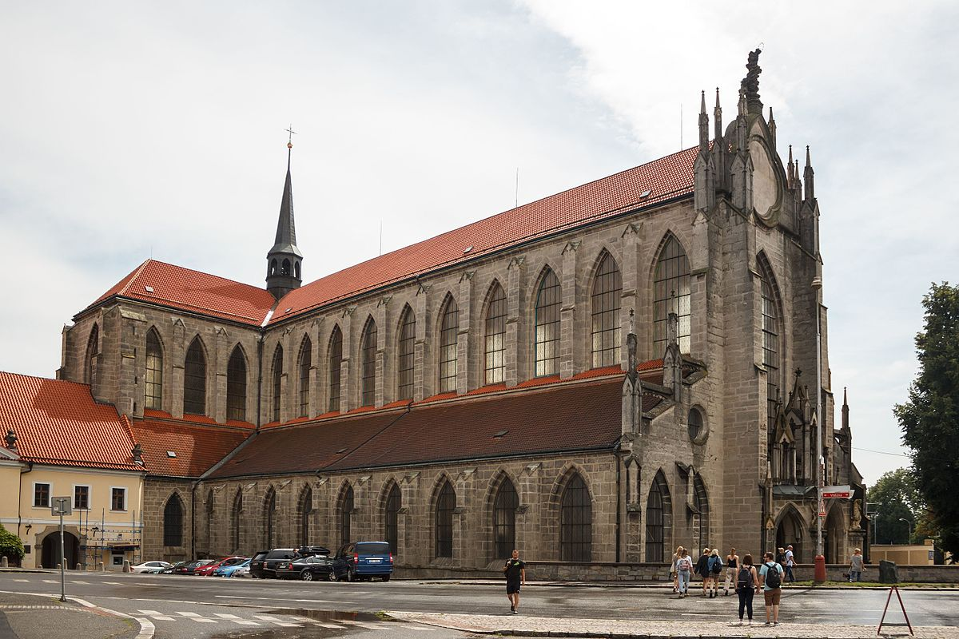
Chrám Nanebevzetí Panny Marie

Slide 9
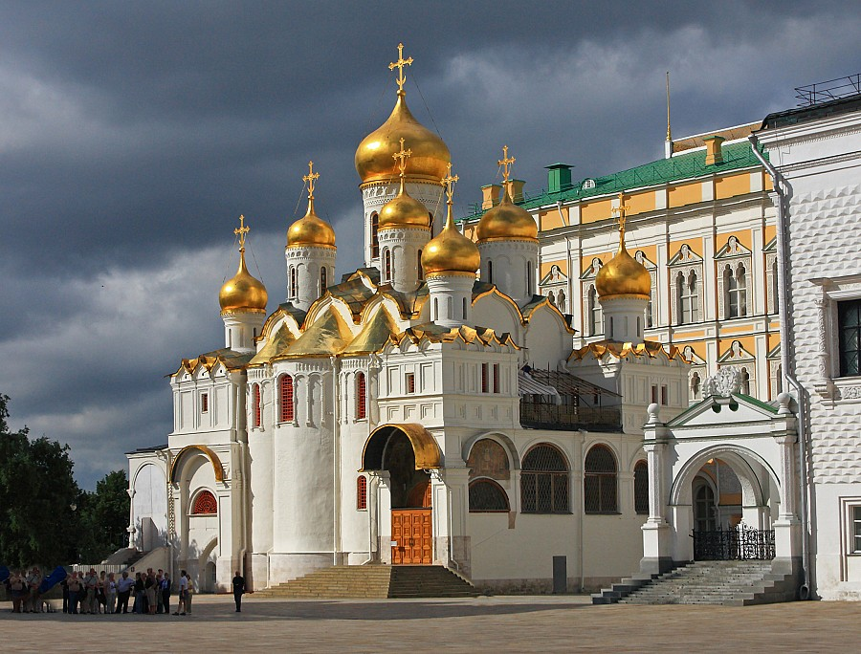
Chrám Zvěstování

Slide 10
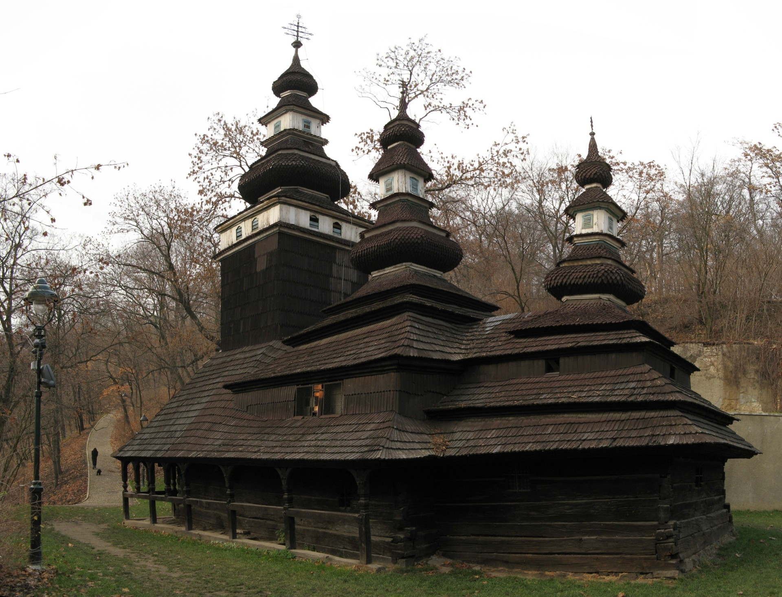
Chrám sv. Archanděla Michaela

Slide 11
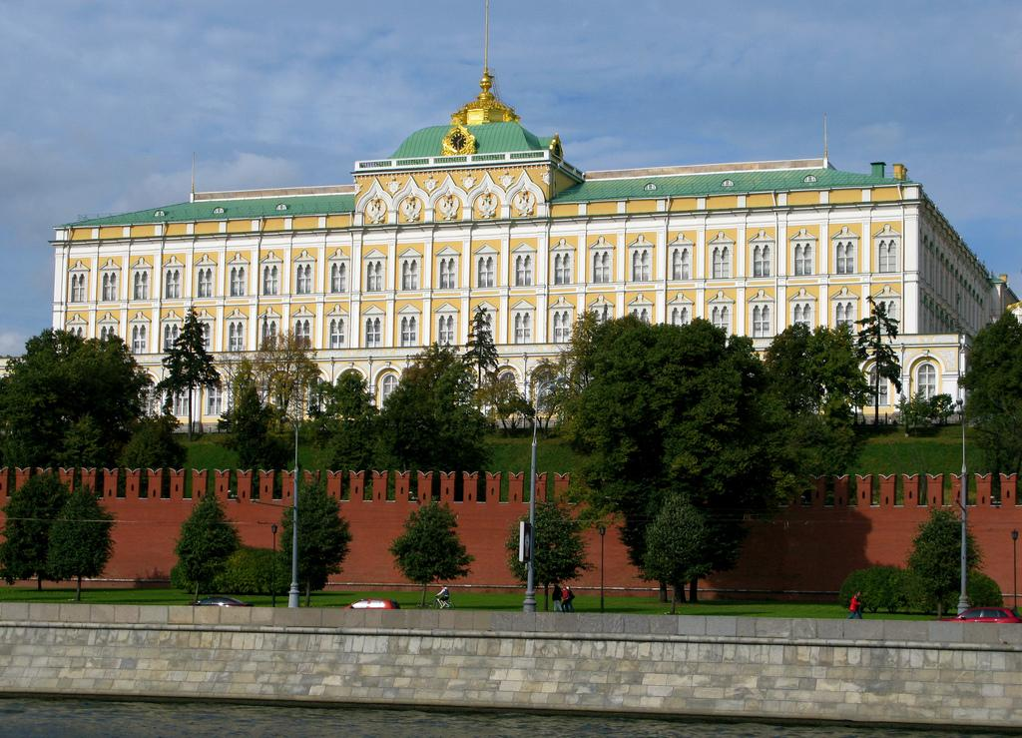
Velký kremelský palác

Slide 12
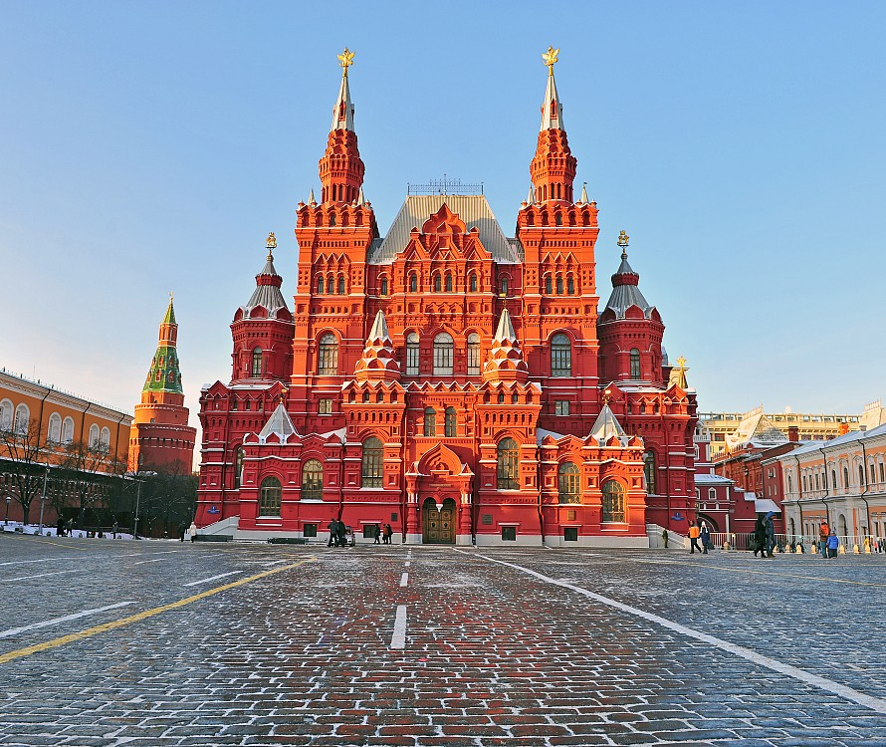
Rudé náměstí

Slide 13
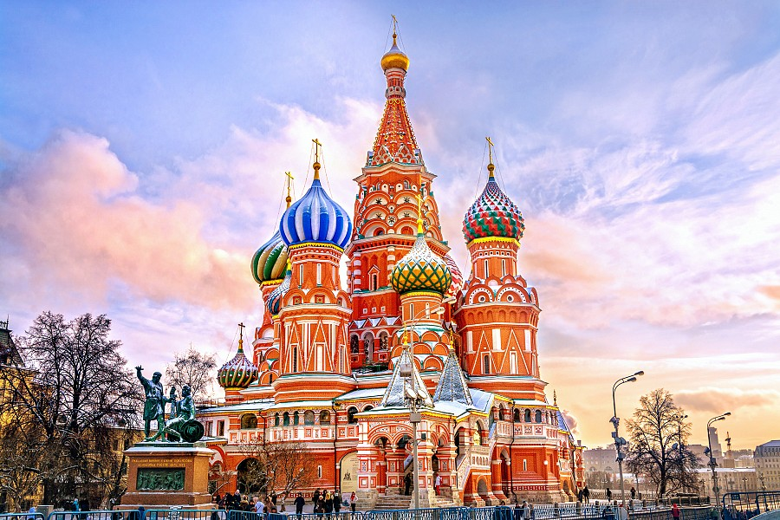
Chrám Vasila Blaženého

Slide 14
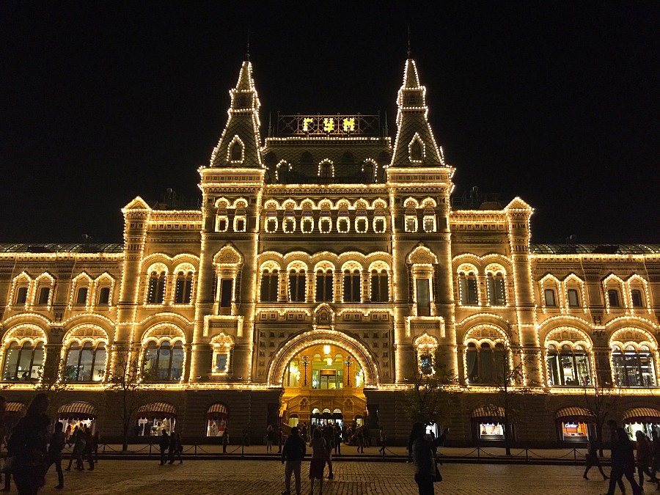
Obchodní dům GUM

Slide 15
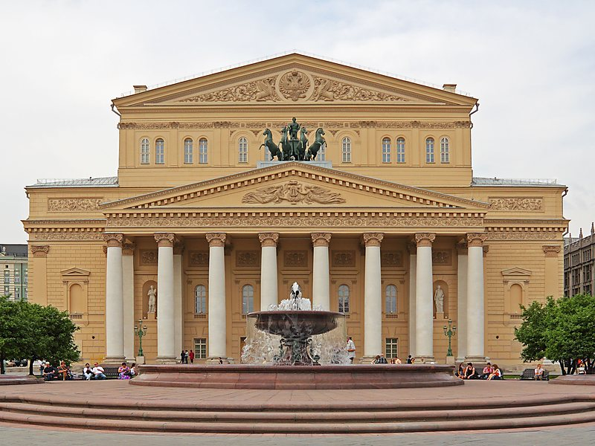
Bolšoj těatr

Slide 16
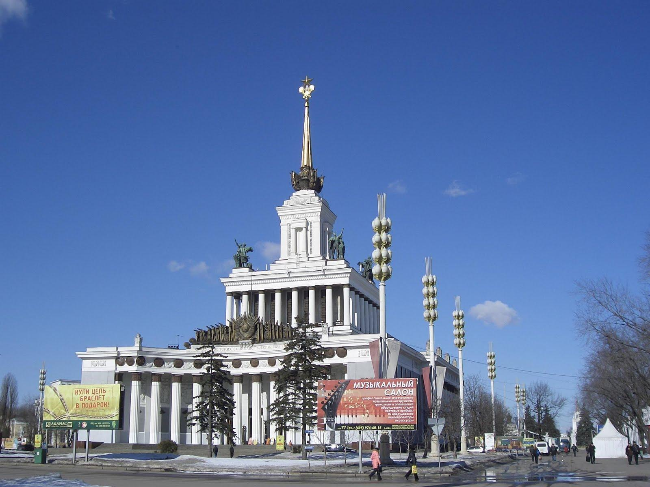
Výstaviště VDNCh

Slide 17
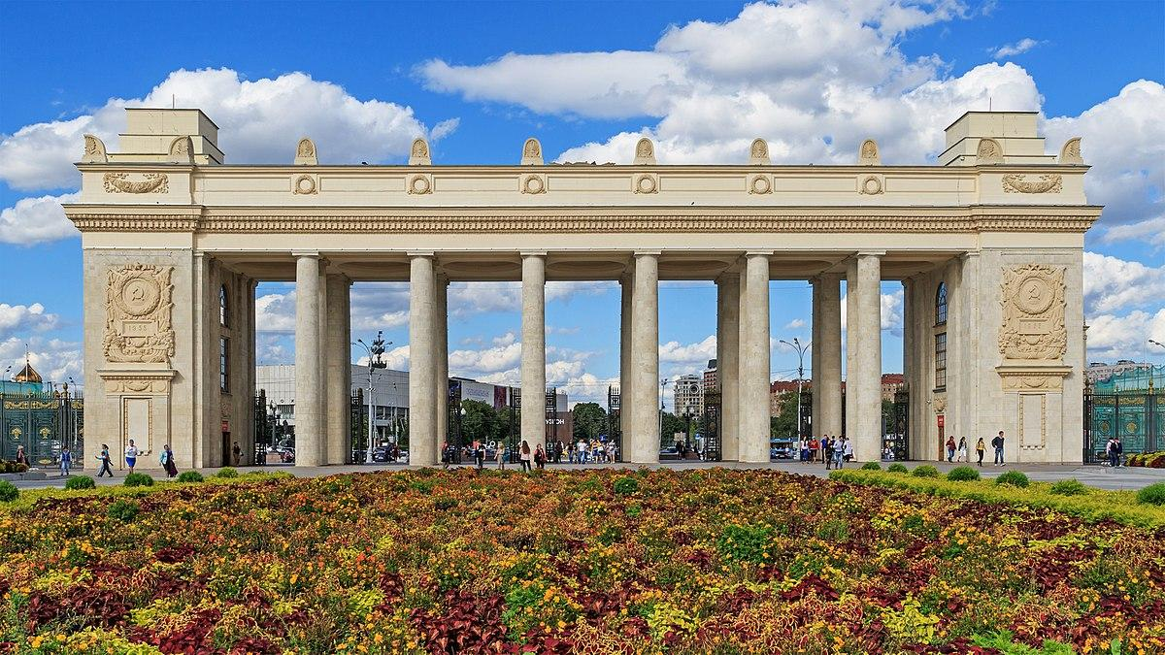
Gorky Park

Slide 18
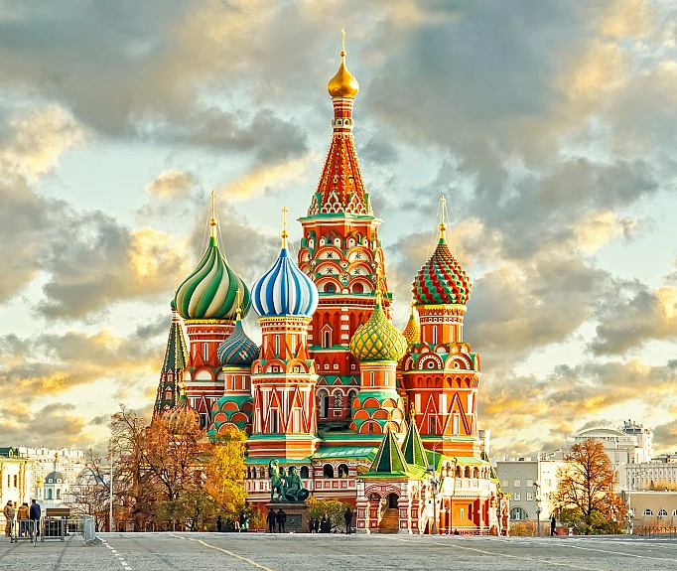
Konec

